Slide 1
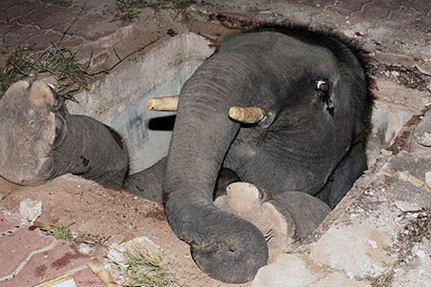
O banco caiu! E agora?
O banco caiu!
Fernando ike

Slide 2

Foto chorando...

Slide 3
O banco caiu!
Inicia o serviço novamente?
Chama alguém para ver?
Avisa o chefe?
Respira fundo e vai buscar o café?
Foge para as montanhas?

Slide 4
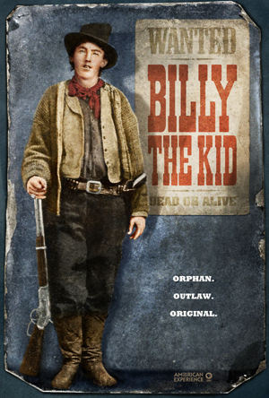

Slide 5
Quem é culpado?
DBA?
Sysadmin?
Desenvolvedor?
Patrão?
Deus?

Slide 6


Slide 7
PRIORIDADE, PRIORIDADE, PRIORIDADE...

Slide 8
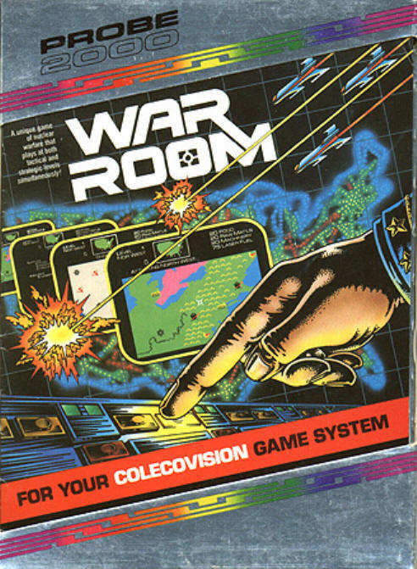

Slide 9
VOLTAR O SISTEMA AO FUNCIONAMENTO “NORMAL”

Slide 10
Por que caiu?
Sobrecarga do SO
Sobrecarga do Banco de dados
Sobrecarga de Rede
Bugs
Falha de equipamento
Falha humana
Escolhas Erradas (equipamentos, arquitetura, economia burra, plano errado na "Nuvem")

Slide 11
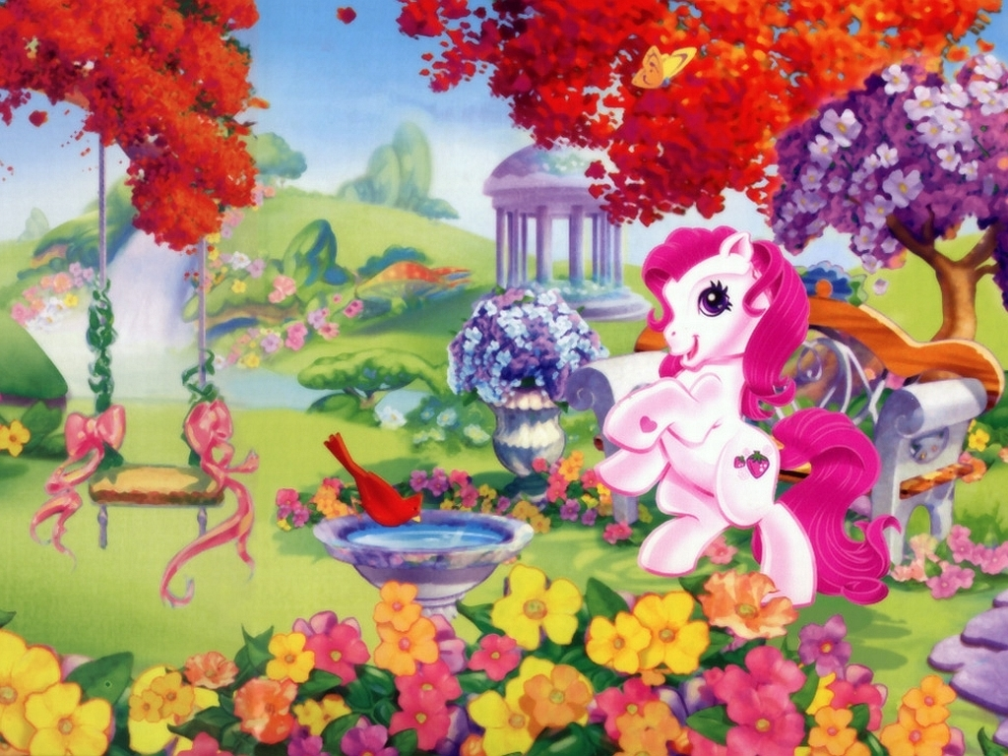
Fábula
Imagem My little poney

Slide 12
Conto de fadas
Não existe bug
Não existe falha humana
Equipamentos para eternidade

Slide 13
O mundo cruel
Sistemas falham
Humanos falham
Tecnologias limitadas

Slide 14
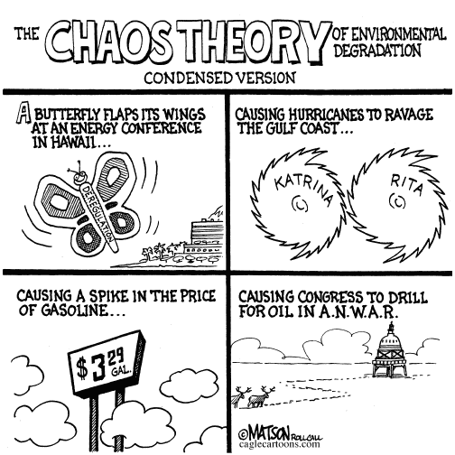
Teoria do Caos

Slide 15
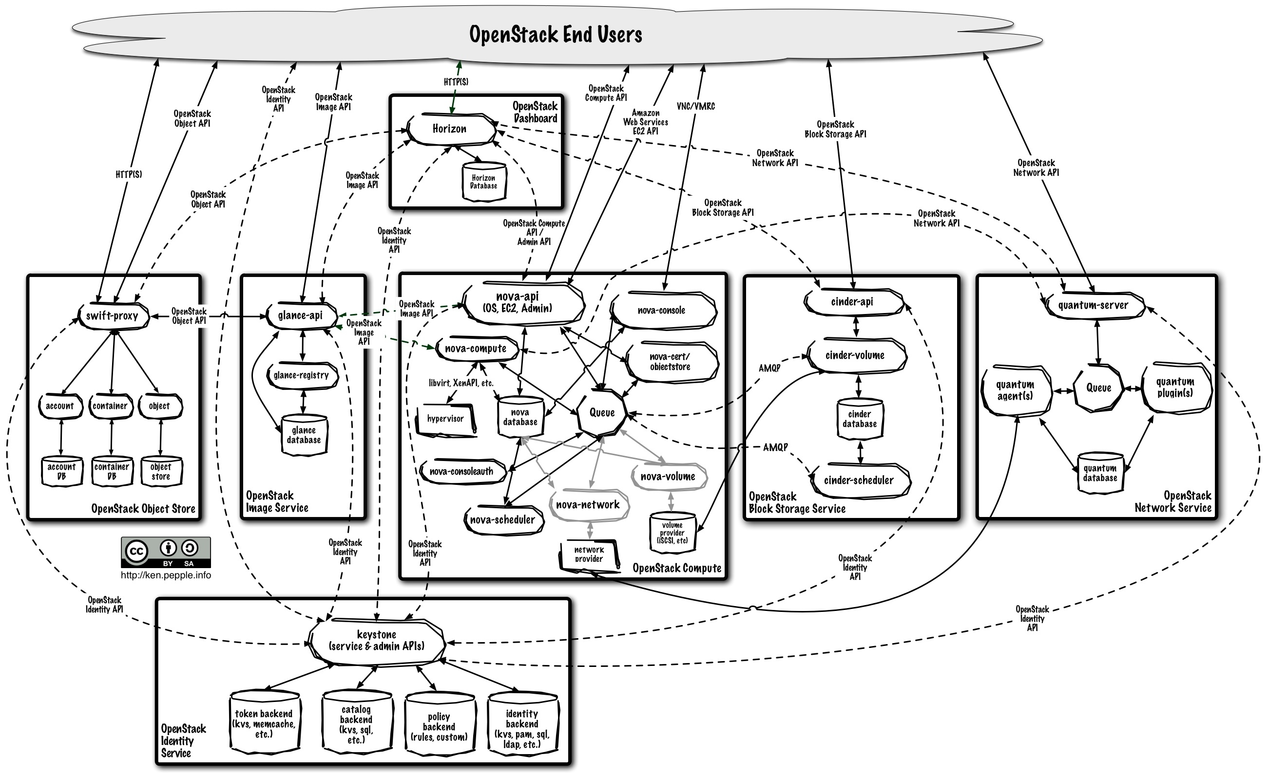

Slide 16
No caso das borboletas, o bater de asas de uma delas em um determinado lugar do mundo pode gerar uma movimentação de ar que, intensificada, desencadearia a alteração do comportamento de toda a atmosfera terrestre, para sempre. Parece loucura, mas acontece todos os dias, e chamamos de acaso.

Slide 17

Sobrevivência
Imagem – manual zumbi

Slide 18
Sobrevivência
Monitorar
Memorizar (documentar)
Aperfeiçoar
Recuperar

Slide 19
Monitorar
Sistema Operacional
Discos
Rede
CPU
Memória
????
Sobrevivência

Slide 20
PostgreSQL
Tuning
Conexões
Transações lentas
Cache
Cluster???
Sobrevivência

Slide 21
Aplicação
Logs transacionais
Log do ORM
Ciclo de uma transação (abrir conexão, fazer a transação, fechar a conexão)
Pool de conexão
Tracepoints
Sobrevivência

Slide 22
Depois de amanhã...
Alta-Disponibilidade
Balanceamento de carga
Assincronicidade
Plano de contigência
Arquitetura
Sobrevivência

Slide 23

Conclusão
Sobrevivência

Slide 24

Fernando Ike
fernando.ike at gmail.com
http://www.fernandoike.com
http://twitter.com/fernandoike
http://linkedin.com/in/fernandoike
http://www.slideshare.net/fernandoike

